Slide 1
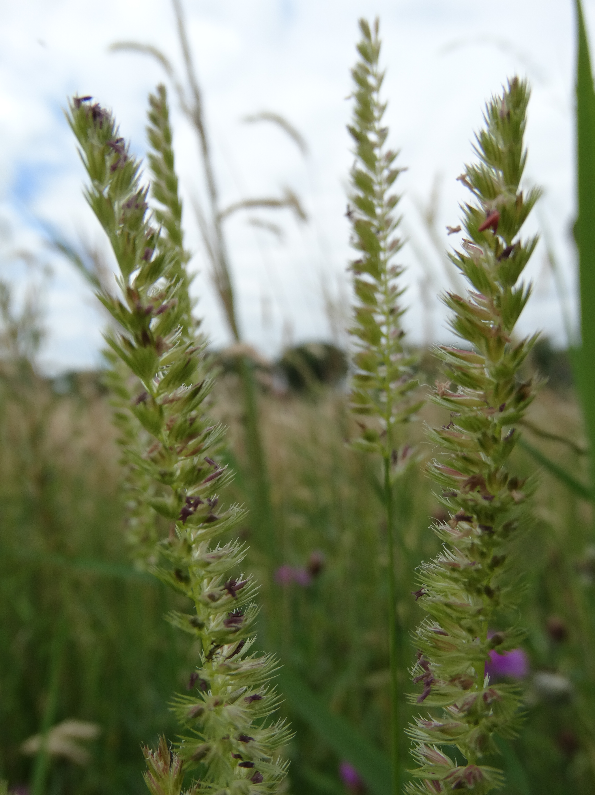
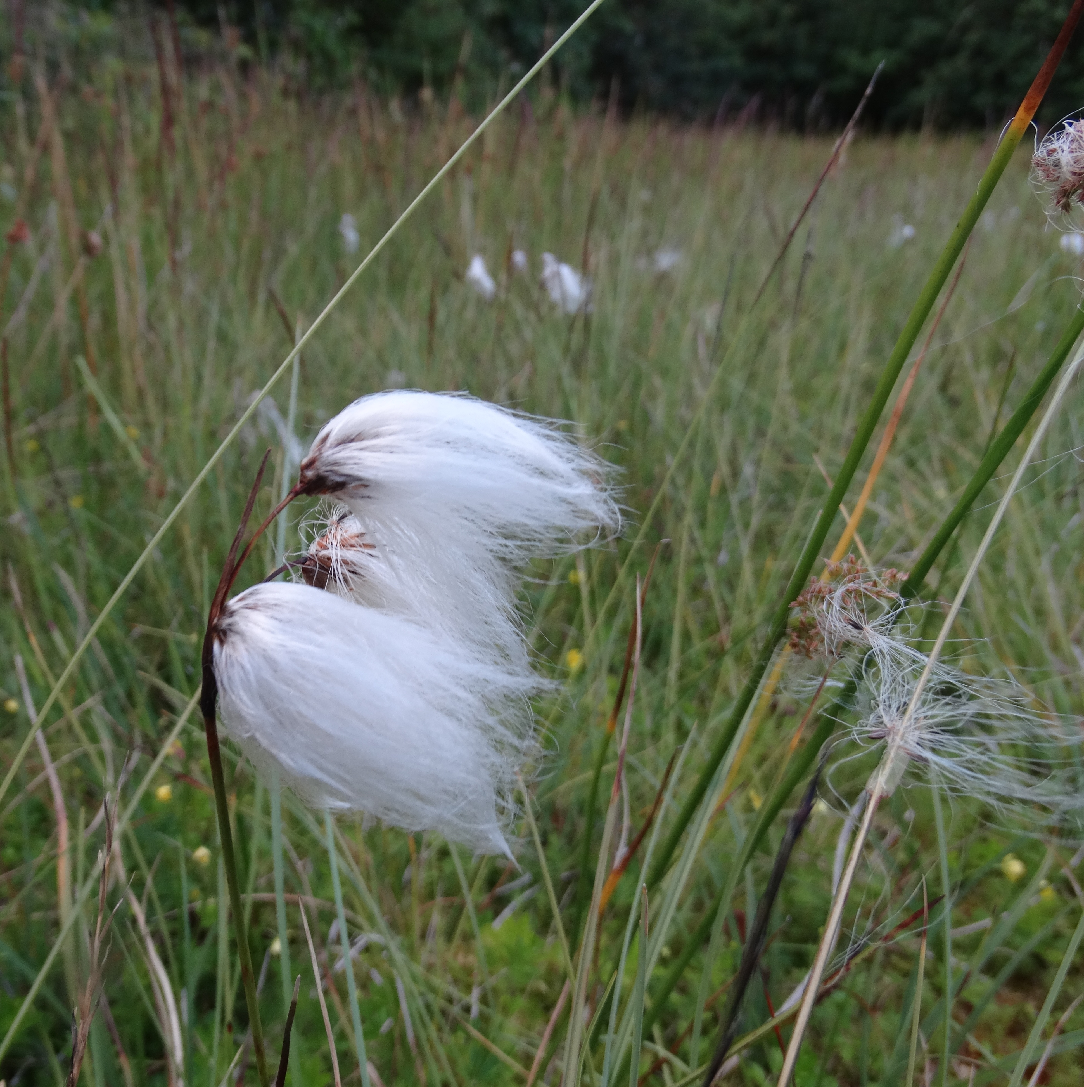
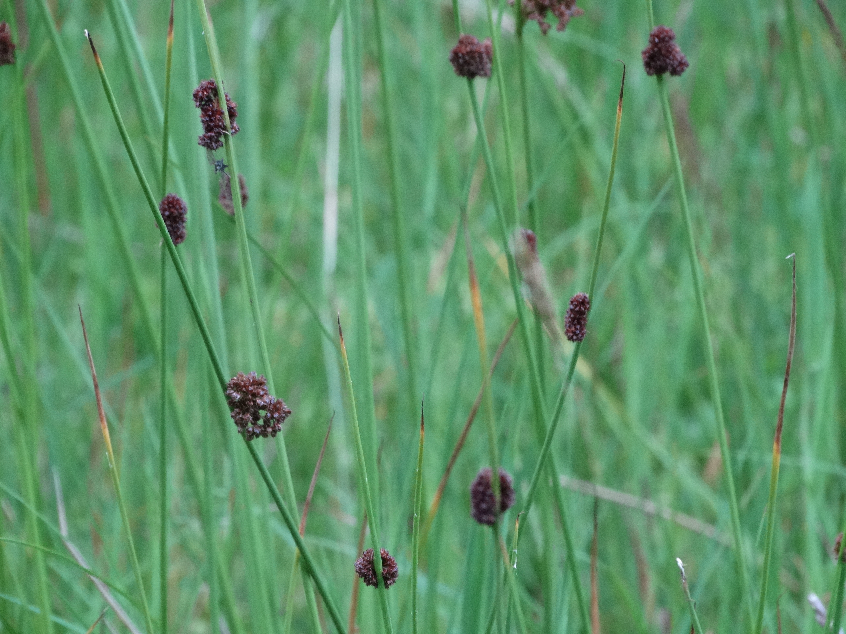
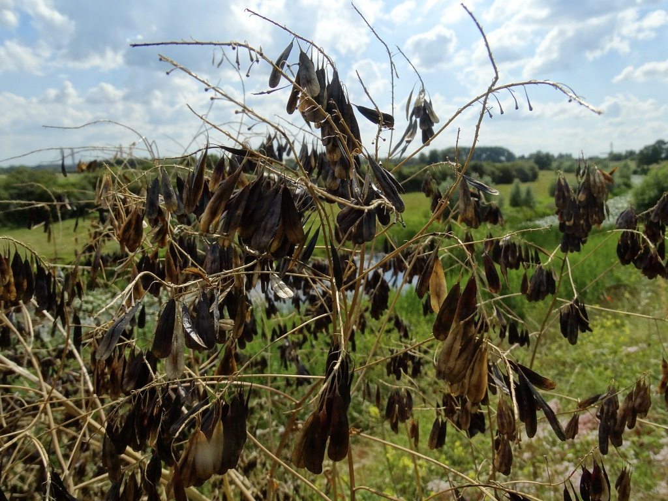
Bermen van Neerijnen

Slide 2
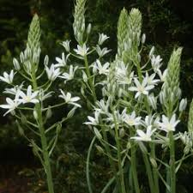
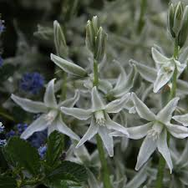
Knikkende vogelmelk (200) en Bostulp (200)

Slide 3
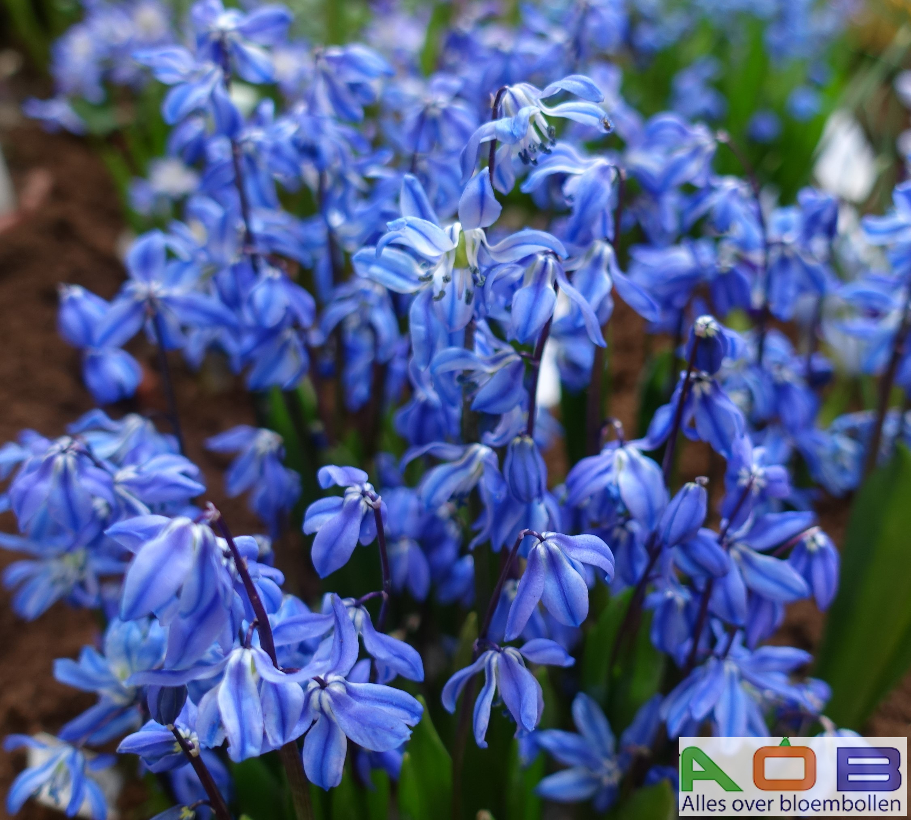
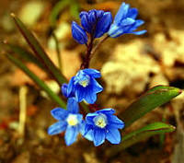
Kleine sneeuwroem (300)
Chiodonoxa sardensis
Scilla siberica (300)

Slide 4
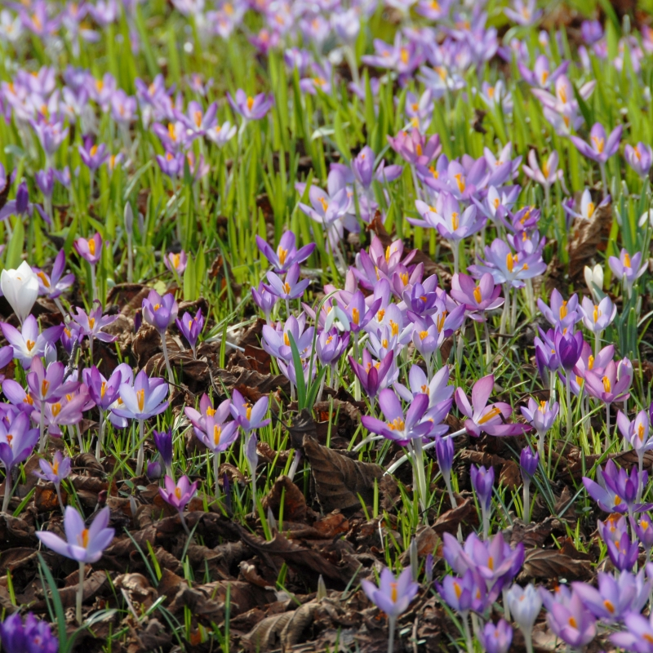
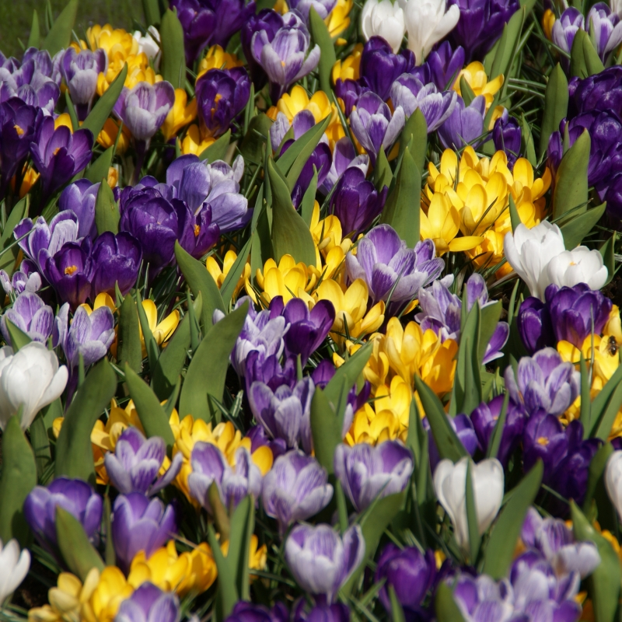
Bonte Crocus vernus (500)
Crocus kleinbloemig (500)

Slide 5
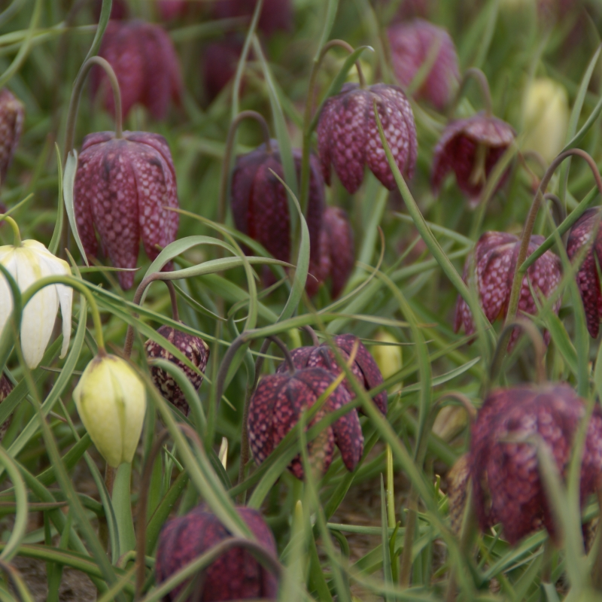
Kievietsbloem (300)
Fritilaria meleagris

Slide 6
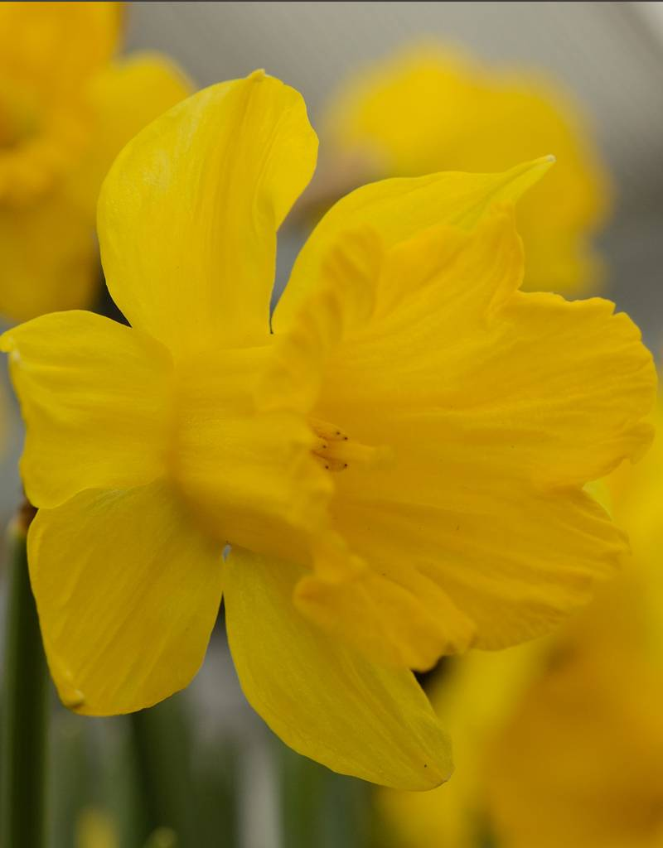
Narcissus (300) pseudo obvallarus

Slide 7
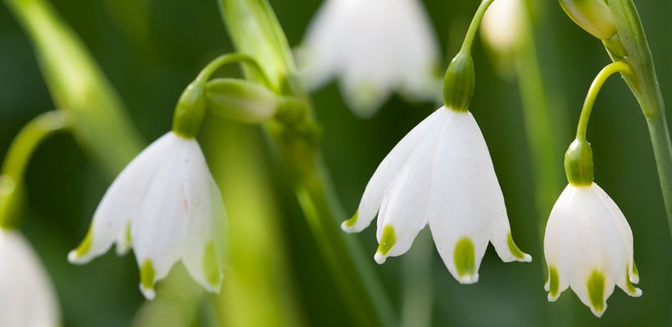
Zomerklokje (100)
Leucojum aestivum

